Slide 1
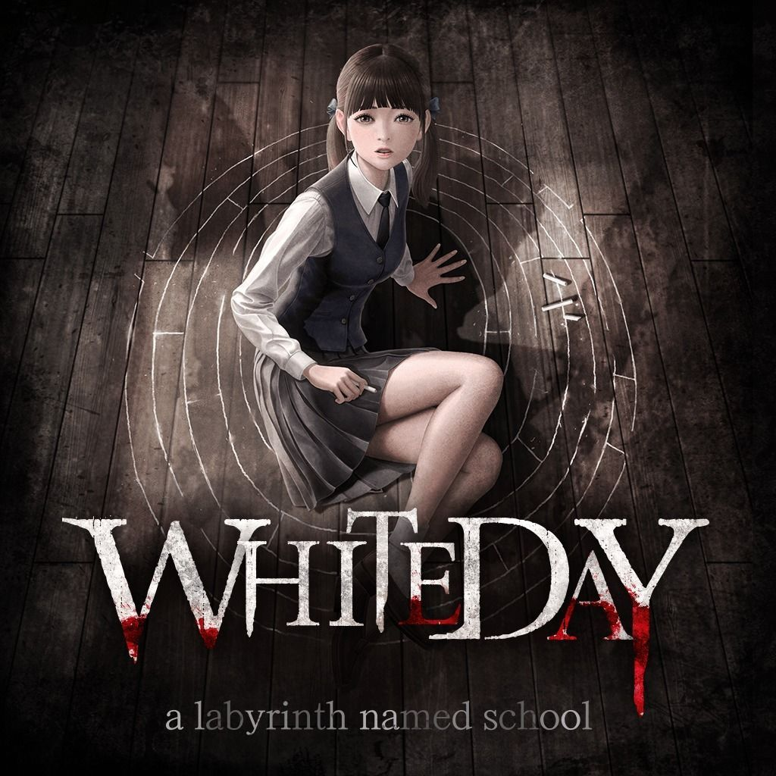
QUE TANTO SABES DE VIDEOJUEGOS DE TERROR SIUUU c:

Slide 2
ELIGE UN NUMERO
1
2
3
4
5
ATRÁS

Slide 3
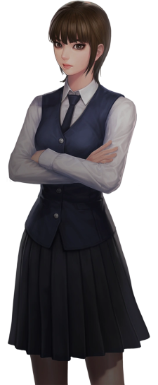
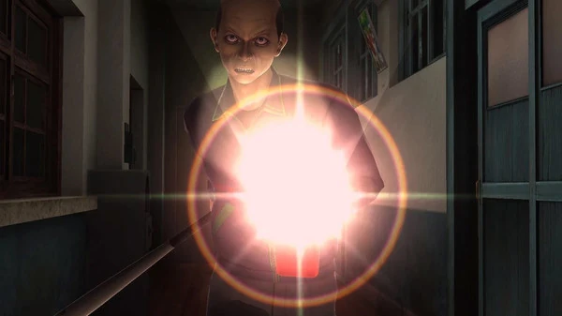
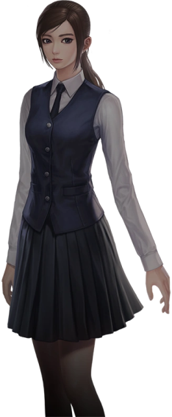
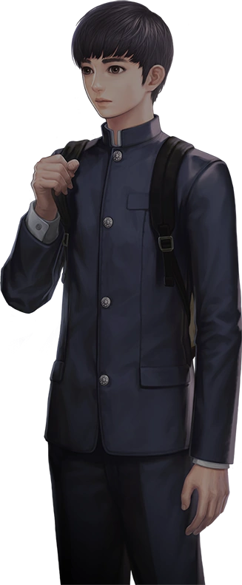
¿Qué personajes del videojuego quedan atrapados en la escuela?
A) Sung-A Kim b) Bong-gu Lee
C) So-Young Han D) Hee-Min Lee

Slide 4
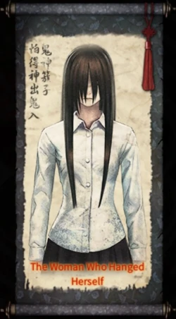
¿en que año se suicido la hermana de So-Young?
A) 1930 b) 1781
C) 2001 d) 1988

Slide 5
¿Por qué el conserje trata de asesinar a los estudiantes por la noche?
A) por problemas mentales
B) no se sabe el por que
c) le gusta asesinar a los estudiantes
D) Debido a los eventos paranormales ocurridos en la escuela, él ha sido poseído

Slide 6
¿Quiénes logran escapar de la escuela?
A) Sung-A Kim B) Hee-Min Lee
C) So-Young Han d) Ji-Hyeon Seol

Slide 7
¿Por qué Hee-Min Lee se coló en la escuela el 13 de marzo?
Para investigar los sucesos paranormales que sucedían en la escuela
olvido sus libros
se coló en la escuela para darle a su chica favorita su diario y caramelos para el White Day.
Fue visitar el teatro de la escuela

Slide 8
Correcto
ATRÁS

Slide 9
incorrecto
ATRÁS

